Slide 1
Všeobecné požiadavky OPP a BOZP
Mgr. Lucia Rušinová, BT a TPO (D1.30)
Ing. Šimon Dely, BT a TPO (D1.23)
Mgr. Lucia Rušinová, BT a TPO (D1.30)
Bc. Mário Póda, BT a TPO (D1.23)

Slide 2
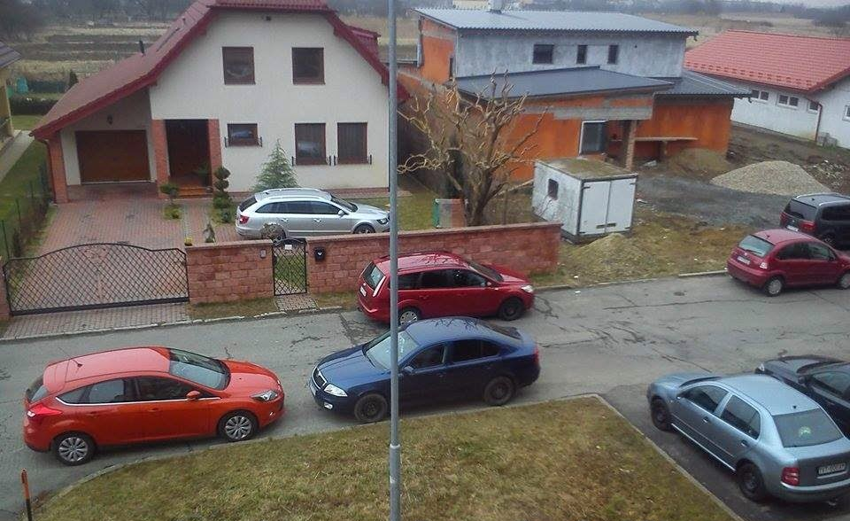
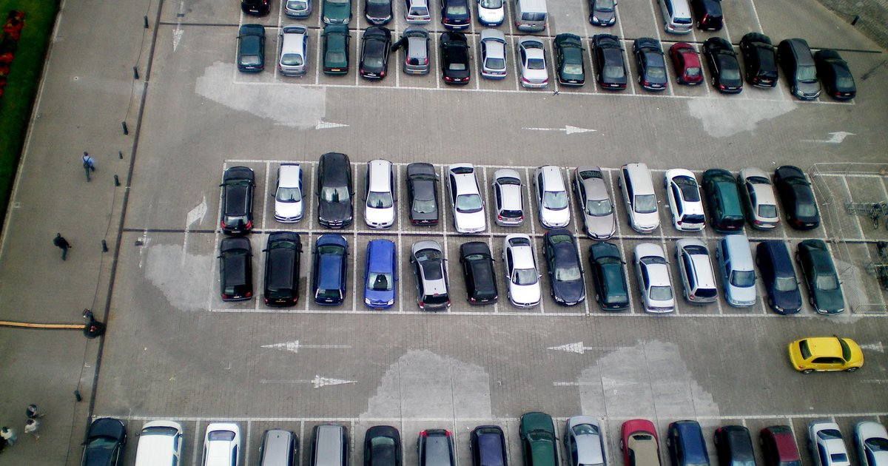
Každý občan, ktorý spozoruje požiar je povinný tento požiar uhasiť. Ak mu na to sily a prostriedky nestačia, vyhlasuje požiarny poplach a privolá hasičskú jednotku.
Na výzvu veliteľa zásahu má povinnosť poskytnúť vecnú a materiálu pomoc.
Pre účinný a rýchly zásah hasičskej jednotky je potrebné vytvoriť prístup k nehnuteľnosti, prejazd ulicou cez zaparkované autá a stiahnuť sa do bezpečia.

Slide 4
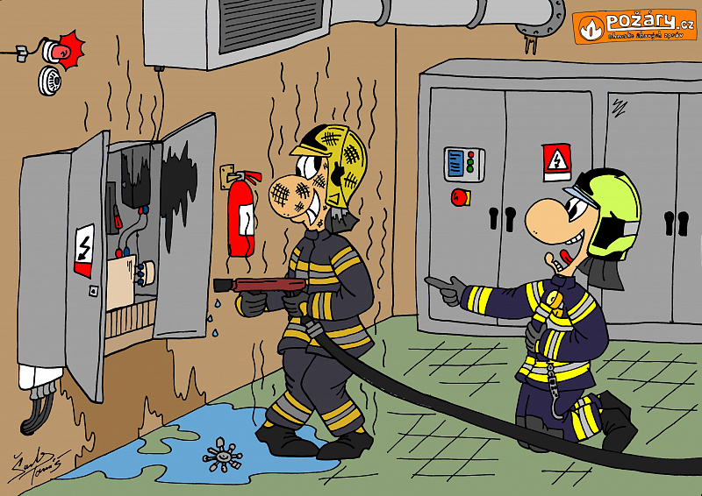
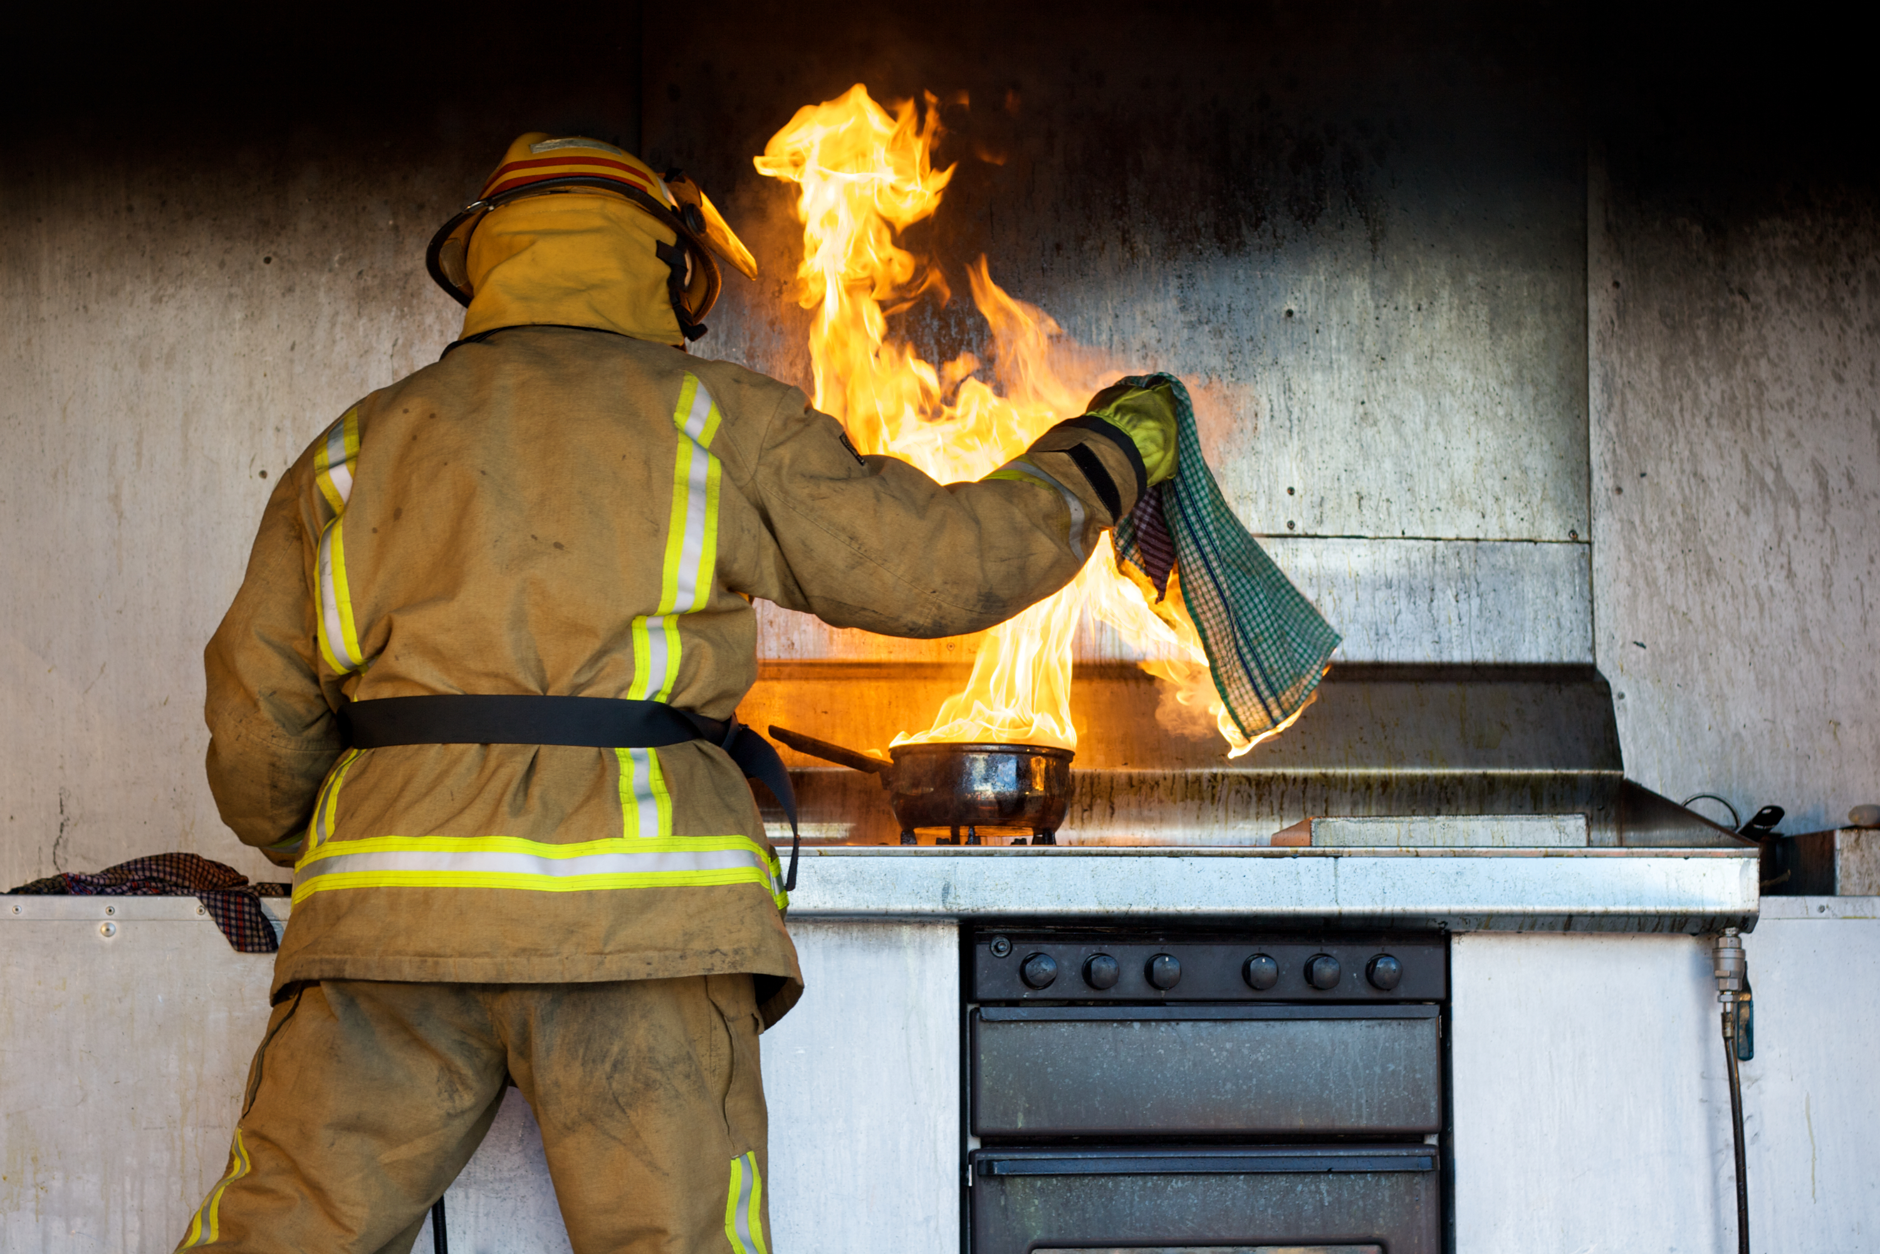
Hasiace prístroje sa kontrolujú každých 24 mesiacov, ak iný právny predpis neurčí kratšiu lehotu.
Nástenné hydranty sa kontrolujú raz za 12 mesiacov, ak sa neurčí kratšia lehota.
Bezpečnostná poistka na hasiacom prístroji zabraňuje nežiadúcemu spusteniu hasiaceho prístroja.
Zariadenia pod elektrickým prúdom sa nesmú hasiť vodou ani penovými hasiacimi prístrojmi.

Slide 5
Po použití hasiaceho prístroja je potrebné nahlásiť túto skutočnosť na referát BOZP a PO, kde sa zabezpečí jeho opätovné naplnenie a skontrolovanie.
Po použití sa hasiaci prístroj nevracia späť na vešiak!!!

Slide 6
Neodôvodnené spustenie hasiaceho prístroja / len pre zábavu / bude riešené ako poškodzovanie cudzieho majetku, čo je už trestný čin!

Slide 7
Požiarne poplachové smernice
obsahujú spôsob vyhlásenia požiarneho poplachu a povinnosti osôb pri vzniku požiaru
zoznam dôležitých telefónnych čísel:
číslo na ohlasovňu požiarov
číslo na elektrárne, plynárne, vodárne
hasiči 150
záchranná služba 155
polícia 158

Slide 8
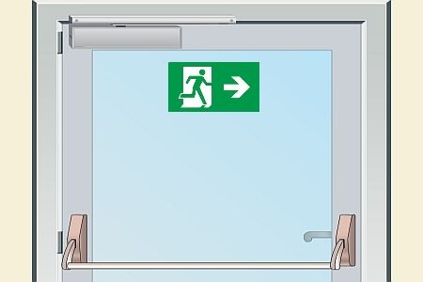
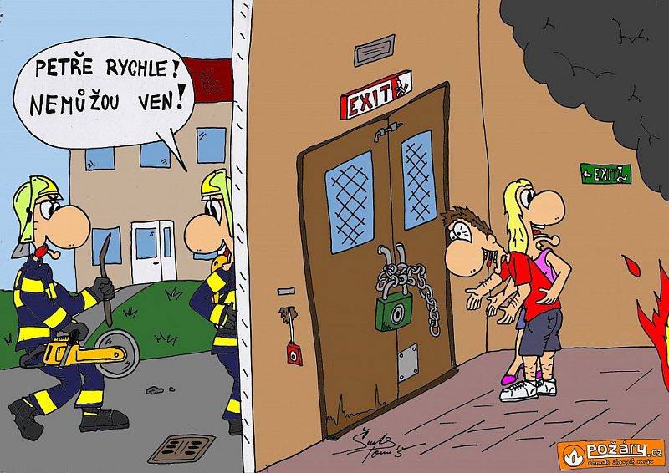
Požiarny evakuačný plán
Textová časť Grafická časť
Spôsob, akým bude prebiehať evakuácia osôb pôdorysný nákres jednotlivých podlaží
zvierat a majetku s vyznačenými únikovými cestami a
Kde sa nachádza zhromažďovací priestor miestom zhromaždenia
Kde sa nachádzajú hlavné uzávery vody,
plynu a elektriky
Popísané opatrenia v evakuačnom pláne sa preverujú cvičným požiarnym poplachom raz za 12 mesiacov.
Úniková cesta – je trvale voľná komunikácia, na ktorej sa nesmie skladovať žiaden materiál.
Pokiaľ je zhromažďovací priestor vo vnútri budovy, východ z nej musí byť opatrený panikovým východovým uzáverom.

Slide 9
HASIČI, prosím? .... A čo ďalej?
Je potrebné uviesť:
svoje meno a priezvisko
telefónne číslo, z ktorého volám
kde horí, uviesť konkrétnu adresu / alebo čo najlepšie opísať miesto, kde sa nachádzam/
čo horí, uviesť predmet / rodinný dom, auto, kancelárska budova, sklady, prevádzky .../

Slide 10
V prípade evakuácie z ohrozených objektov, prosím nepoužívajte výťahy, tie budú ako prvé odstavené. Evakuácia prebieha po chránenej únikovej ceste schodišťami smerom dolu, na zhromažďovací priestor, kde prebehne kontrola osôb.
Riaďte sa pokynmi osôb, ktoré riadia evakuáciu.

Slide 11
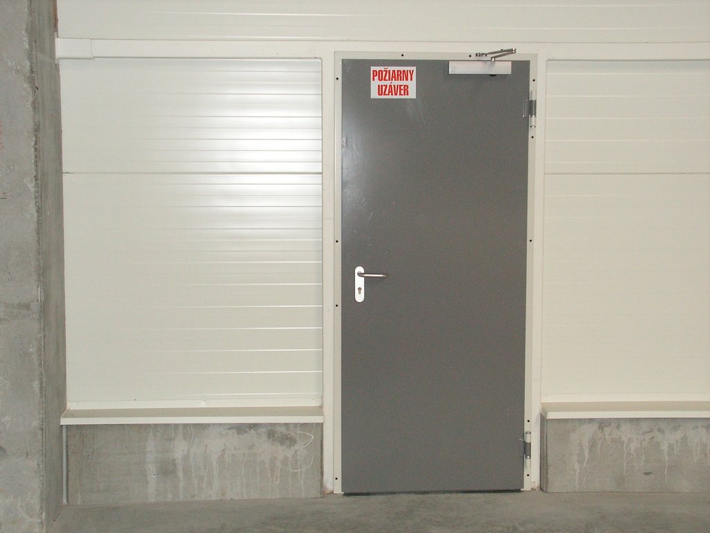
Požiarny uzáver / dvere / sa musia automaticky zatvárať;
to neplatí na vstupné dvere do bytu a na požiarny uzáver, ktorým sa prestupuje len pri oprave a kontrole technického zariadenia alebo technologického zariadenia.

Slide 12
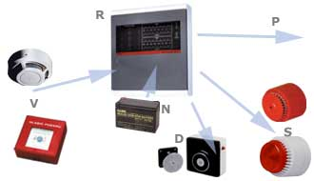
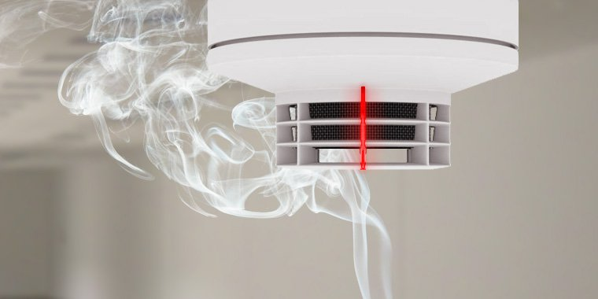
Elektrická požiarna signalizácia / EPS /
- je súbor hlásičov požiaru, ústrední EPS a doplňujúcich zariadení EPS

Slide 13
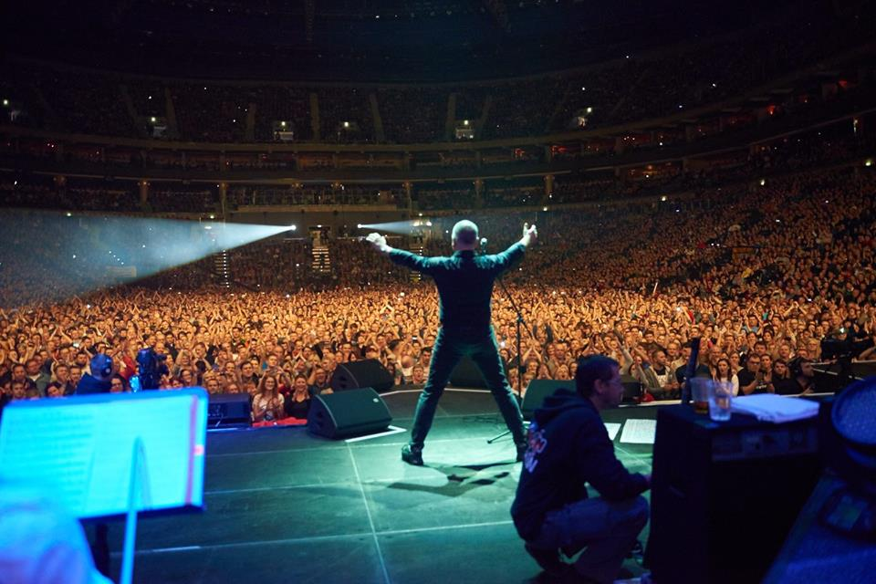
Usporiadať verejne prístupné podujatie v objektoch, ktoré nie sú na to stavané z hľadiska stavebné zákona a zákona o požiarnej ochrane, je možné len s písomným súhlasom príslušného okresného riaditeľstva Hasičského a záchranného zboru (HZZ), na základe písomne spracovaného návrhu opatrení na zabezpečenie požiarnej ochrany objektu a podujatia. V prípade nesplnenia stanovených požiadaviek môže príslušné okresné riaditeľstvo (HZZ) podujatie zakázať.

Slide 14
Sankcie od hasičov
Za priestupky v blokovom konaní na úseku ochrany pred požiarmi je možné uložiť pokutu do výšky 100 €
za poškodenie, odstránenie, zneužitie alebo inak zníženie účinností požiarnych zariadení / hasiace prístroje, požiarne dvere, nástenné hydranty/, sťaženie prístupu k nim, bezdôvodné privolanie hasičskej jednotky, bezdôvodné vyhlásenie požiarneho poplachu alebo zneužitie tiesňovej linky, je možné uložiť pokutu na mieste do výšky 165 €
za závažné porušenie zákona 314/2001 Z. z. v znení neskorších predpisov je pokuta do výšky 8 298 €

Slide 15
BOZP
Bezpečnosť, ochrana zdravia pri práci

Slide 16
BOZP – systém opatrení vyplývajúcich z právnych predpisov, organizačných opatrení, technických opatrení, zdravotných opatrení a sociálnych opatrení zameraných na utváranie pracovných podmienok zaisťujúcich bezpečnosť a ochranu zdravia pri práci, zachovanie zdravia a pracovnej schopnosti zamestnanca, prípadne študenta.
Pre potreby zabezpečenia BOZP sa spracovávajú interné smernice bližšie určujúce ochranu zdravia pri práci s nebezpečnými látkami, horľavinami, výbušninami, zbraňami, rádioaktívnymi látkami, protiepidemiologické, technické, dopravné a iné predpisy.

Slide 17
Školenia sa zamestnanci zúčastňujú povinne pri nástupe na pracovnú pozíciu, pri preradení na nové miesto, pri zmene technologického zariadenia v deň nástupu a pred začatím vykonávania činností.
Opakované školenie z oblasti BOZP je povinné každé 2 roky.
Školenia z BOZP sa zúčastňujú aj študenti pri zápisoch do príslušného ročníka / 1. ročník v deň zápisu na bakalárskom, inžinierskom aj doktorandskom štúdiu /; potom každé 2 roky

Slide 18
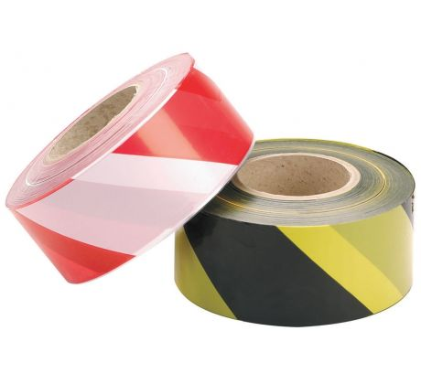
Bezpečnostné značky a pásky
Výstražné, príkazové, zákazové, informačné

Slide 19
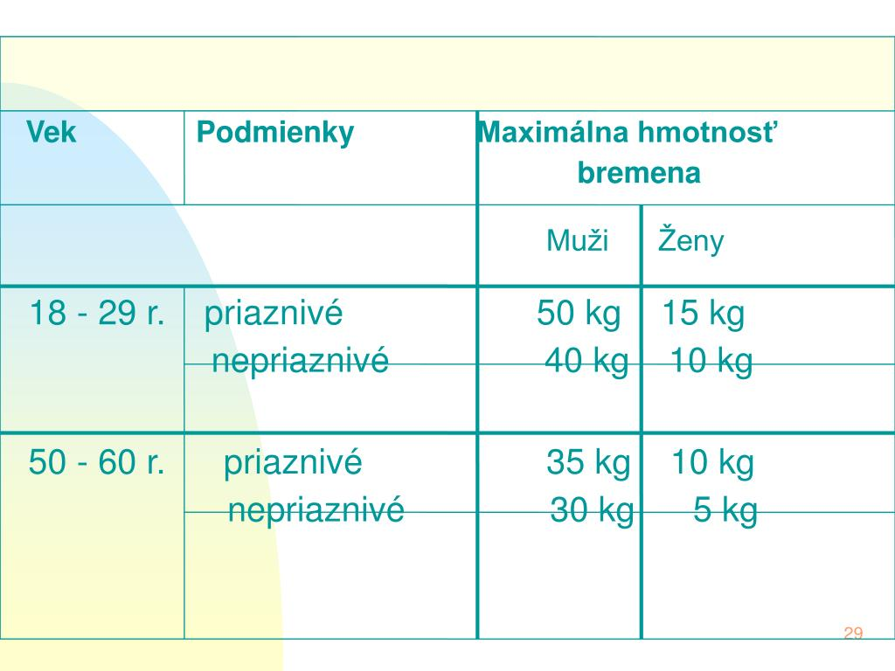
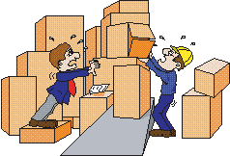
Práca s bremenami
Ručná manipulácia s bremenami je akékoľvek premiestňovanie alebo nesenie bremena vrátane ľudí a zvierat jednou osobou alebo viacerými osobami, jeho zdvíhanie, podopieranie, ukladanie, tlačenie, ťahanie alebo iné pohybovanie

Slide 20
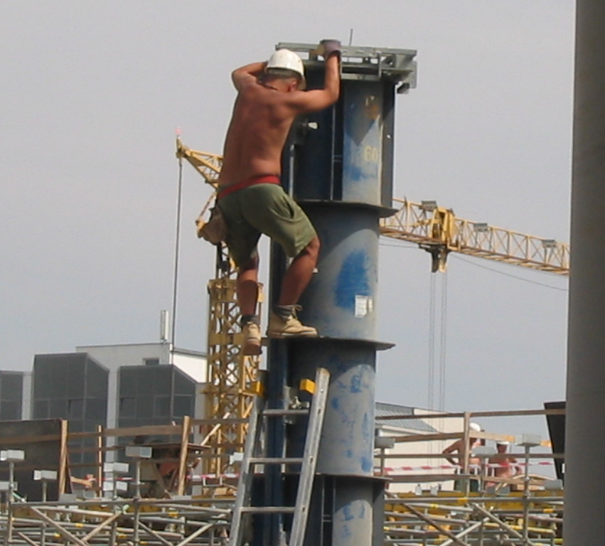
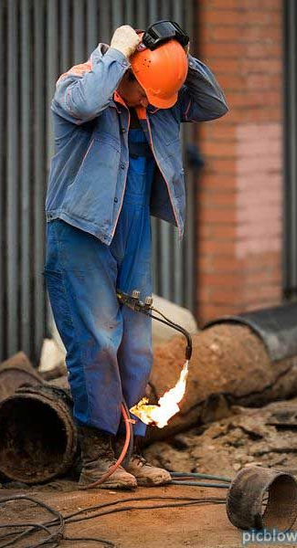
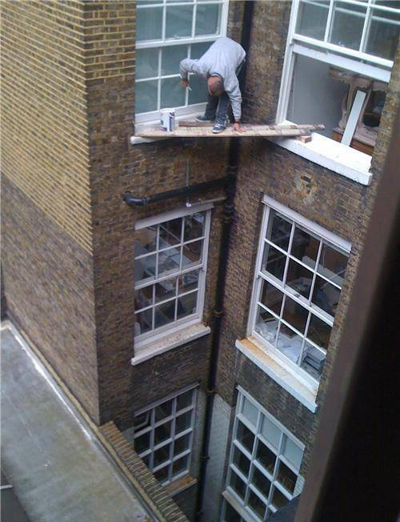
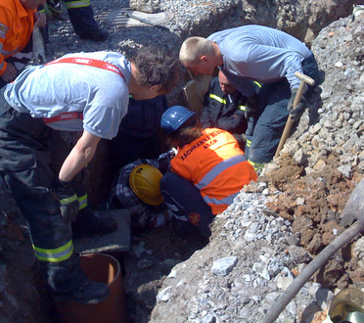
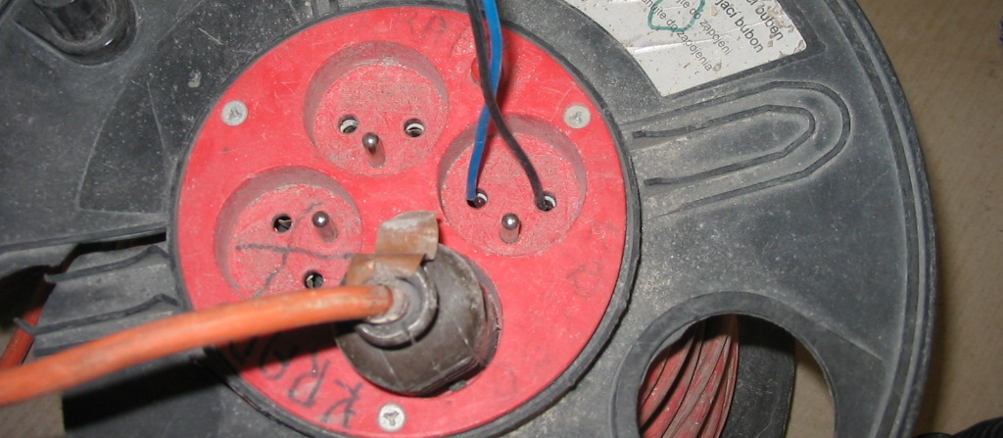

Slide 21
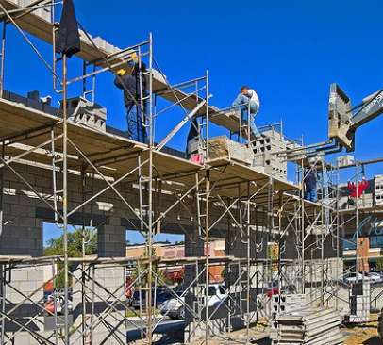
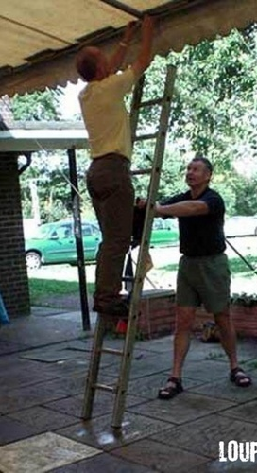
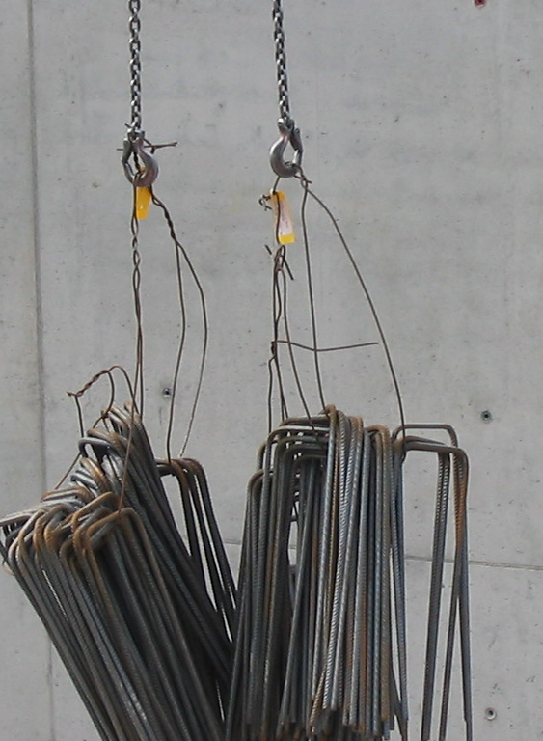
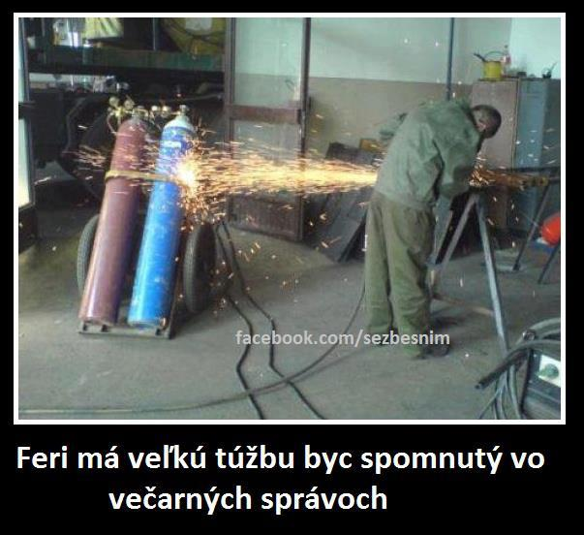
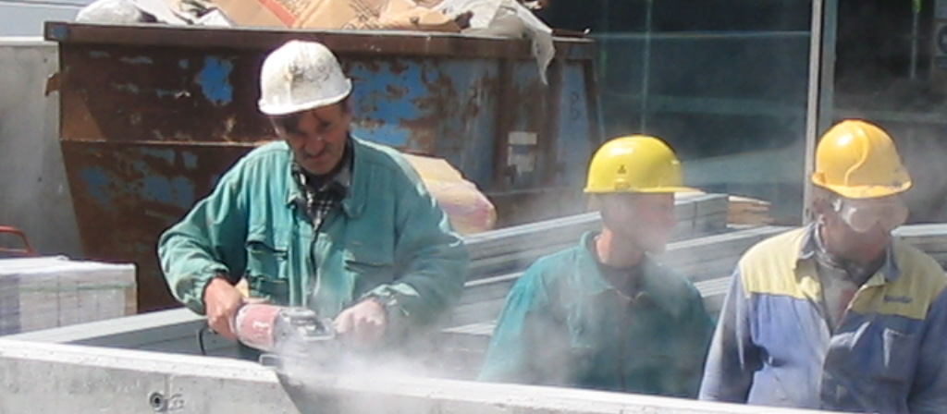

Slide 22
Nebezpečná udalosť – je udalosť pri ktorej je ohrozená bezpečnosť alebo zdravie zamestnanca / študenta /, ale nedošlo k poškodeniu jeho zdravia
Zobrazovacia jednotka podľa nariadenia vlády SR č. 276/2006 Z.z. - je zariadenie s obrazovkou na znázorňovanie abecedno-číslicových alebo grafických znakov bez ohľadu na použitý spôsob zobrazovania.
OOPP / osobný ochranný pracovný prostriedok / poskytuje zamestnávateľ, ak nebezpečenstvo nemožno vylúčiť ani obmedziť technickými prostriedkami, prostriedkami kolektívnej ochrany ani metódami a formami organizácie práce.

Slide 23
Mladiství zamestnanci /15 – 18 rokov /, ktorých pracovná zmena trvá dlhšie ako 4 a ½ hodiny je zamestnávateľ povinný poskytnúť prestávku na odpočinok a jedenie v trvaní 30 min. Ak ide o práce, ktoré nemožno prerušiť, musí sa zamestnancovi aj bez prerušenia prevádzky alebo práce zabezpečiť primeraný čas na odpočinok a jedenie.
Klimatizácia a mechanické vetranie sa musí prevádzkovať spôsobom, aby zamestnanci neboli vystavení prievanu spôsobujúcemu tepelnú nepohodu.

Slide 24
Kategorizácia prác
O zaradení zamestnanca do jednotlivých kategórií rozhoduje pracovná zdravotná služba, pričom pri rizikovej práci o zaradení do 3 a 4 kategórie rozhoduje príslušný regionálny úrad verejného zdravotníctva

Slide 25
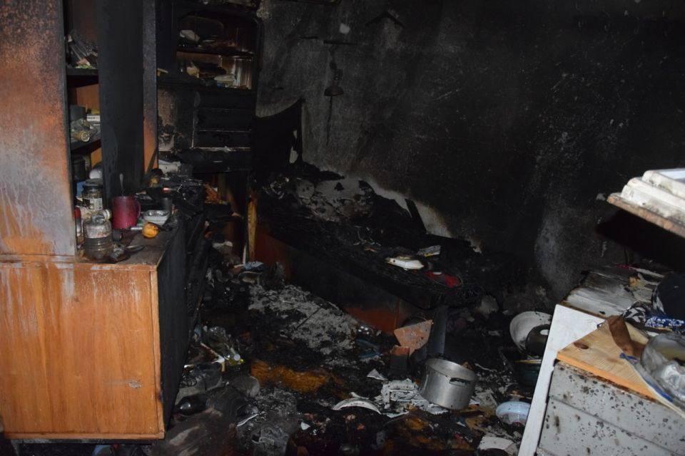
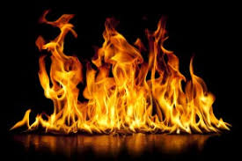
Buďme k sebe tolerantný.
Po použití akéhokoľvek elektrického spotrebiča, vytiahnite prívodný kábel zo zásuvky. Predídete tým možnému vzniku požiaru.

Slide 26
ÚRAZ, ALKOHOL, FAJČENIE

Slide 27
Vo všetkých priestoroch Ekonomickej Univerzity v Bratislave, ako aj v jej areáli, je prísny zákaz fajčenia, mimo vyhradených priestorov

Slide 28
Na akademickej pôde je prísny zákaz požívania akýchkoľvek alkoholických, omamných a iných psychotropných látok

Slide 29
ÚRAZ
Každý úraz, ktorý sa stal na pôde Ekonomickej univerzity v Bratislave, je potrebné zapísať do knihy drobných úrazov, ktorá sa nachádza na každej vrátnici, kde je aj lekárnička.
V prípade závažnosti úrazu je potrebné poskytnúť neodkladne prvú pomoc a privolať záchrannú službu. Zároveň túto skutočnosť oznámiť na referáte BOZP a PO z dôvodu spísania pracovného alebo školského úrazu.

Slide 30
Úraz, ktorý sa stal na ceste do školy, zo školy, ako aj na ceste na obed, nie je školským úrazom.
Školský úraz je výlučne úraz na vyučovacom procese !!!

Slide 31
Školenia z oblasti bezpečnosti a ochrany zdravia pri práci (BOZP) vykonáva bezpečnostný technik alebo autorizovaný bezpečnostný technik (BT alebo ABT)
Osvedčenie ABT vydáva Národný inšpektorát práce.
Funkciu ABT je možné kombinovať len s koordinátorom bezpečnosti alebo technikom požiarnej ochrany
Školenia z oblasti ochrany pred požiarmi vykonáva technik požiarnej ochrany alebo špecialista požiarnej ochrany (TPO alebo ŠPO)

Slide 32
Ďakujeme za Vašu pozornosť!

